Slide 1
Tendências na economia da energia e seus desafios
Elbia Gannoum
Outubro de 2019

Slide 2
QUEM SOMOS
Fundada em 2002, a ABEEólica é uma instituição sem fins lucrativos que congrega e representa o setor de energia eólica no País.
A ABEEólica contribui, desde a sua fundação, de forma efetiva, para o desenvolvimento e o reconhecimento da energia eólica como uma fonte limpa , renovável, de baixo impacto ambiental, competitiva e estratégica para a composição da matriz energética nacional.
Missão: Inserir e sustentar a produção de energia eólica como fonte da matriz energética nacional, promovendo a competitividade, consolidação e sustentabilidade da indústria de energia eólica.
Visão: Ser reconhecida como a associação que representa de forma legítima, ética e transparente a cadeia produtiva da indústria.
Valores:
Qualidade, ética e respeito à legislação
Responsabilidade socioambiental
Sustentabilidade
Transparência
Cooperação com todos os integrantes da cadeia produtiva

Slide 3
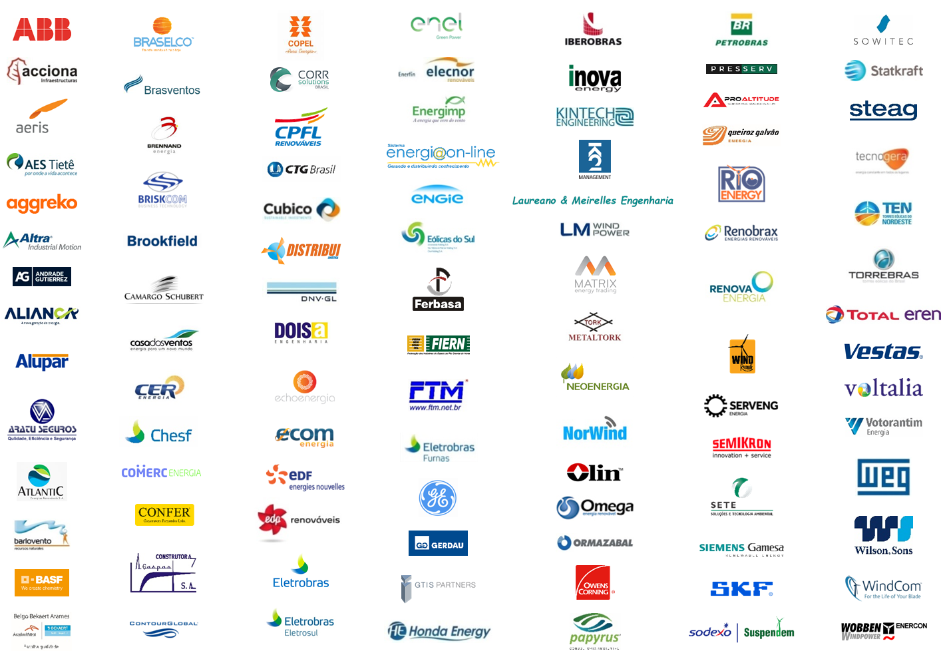
Membros da ABEEólica

Slide 4
Matriz Elétrica Brasileira (GW)
83% Renovável
17% Não Renovável

Slide 5
Geração de Energia Elétrica em 2018 (GWh)
Fonte: BEN 2019 (ano base 2018)

Slide 6
Matriz Energética Brasileira (%)
Oferta Interna de Energia
45% Renovável
55% Não Renovável
Fonte: BEN 2019 (ano base 2018) | ABEEólica

Slide 7
Quem usa energia no Brasil
Outros Usos
Fonte: BEN 2019 (ano base 2018) | ABEEólica

Slide 8
Capacidade Instalada por Estado
13,2
GW
2,1
GW
Capacidade instalada
15,3 GW (613 parques)
Capacidade contratada
6,1 GW (194 parques)
Total
21,5 GW (807 parques)

Slide 9
EVOLUÇÃO DA CAPACIDADE INSTALADA

Slide 10
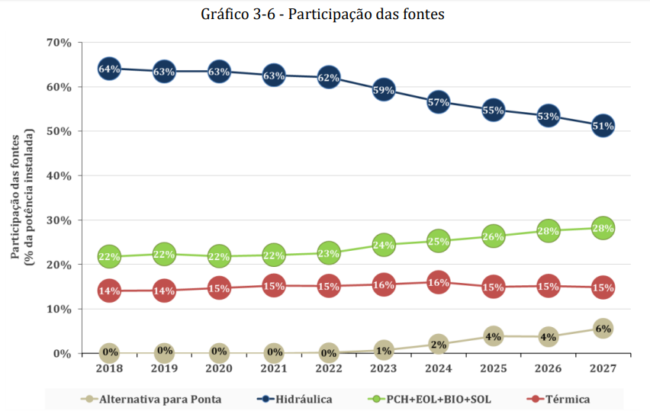
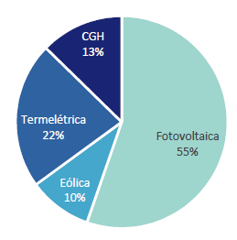
Micro e Mini Geração Distribuída
Energia Gerada 2027
Capacidade instalada acumulada considerando a expansão indicativa 2018-2027
Fonte: MME | EPE | ABEEólica

Slide 11
Fonte: EPE

Slide 12
Resultados dos Leilões de Geração – Preços
Fonte: EPE

Slide 13
Consumo de eletricidade per capita por ano (MWh/habitante)
Fonte: EPE/AIE

Slide 14
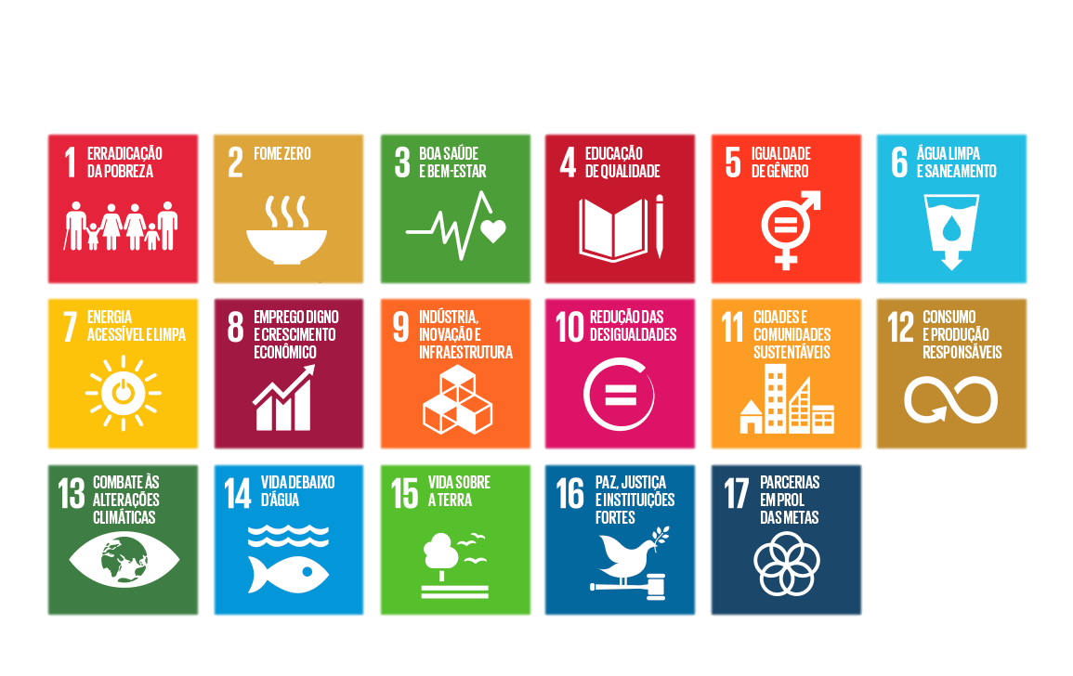
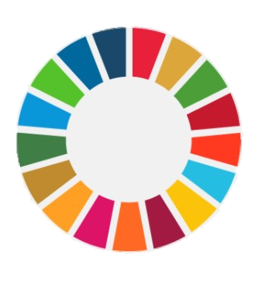
Objetivos do Desenvolvimento Sustentável - ODS

Slide 15
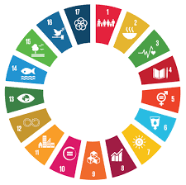
ODS
Os Objetivos de Desenvolvimento Sustentável (ODS) são uma agenda mundial adotada durante a Cúpula das Nações Unidas sobre o Desenvolvimento Sustentável
Composta por 17 objetivos e 169 metas a serem atingidos até 2030;
Os temas podem ser divididos em quatro dimensões principais:
Social;
Ambiental;
Econômica;
Institucional.
Fonte: estrategiaods

Slide 16
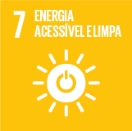
ODS - Objetivos
ODS 7
ODS 9
ODS 11
Trata do acesso às diferentes fontes de energia, principalmente às renováveis, eficientes e não poluentes
Trata, principalmente, do desenvolvimento da indústria, da inovação e da geração de valor
Cidades mais inclusivas, seguras, sustentáveis e resilientes a desastres ou a eventos incomuns
Fonte: estrategiaods

Slide 17
ODS - Objetivos
ODS 12
ODS 13
ODS 17
Confere importância à resiliência e à capacidade de adaptação dos agrupamentos humanos frente aos riscos associados ao clima e às catástrofes naturais.
Objetivos para finanças, tecnologia, capacitação, comércio, coerência de políticas e de instituições, parcerias multissetoriais, dados, monitoramento e prestação de contas.
Aborda a produção e o consumo sustentável, com foco em ações globais e locais.
Fonte: estrategiaods

Slide 18
RELATÓRIO SOBRE MUDANÇAS CLIMÁTICAS
O último relatório do Intergovernmental Panel on Climate Change - IPCC foi apresentado em 25/09
Mais de 100 autores de 36 países analisaram cerca de 7.000 publicações científicas
O relatório aponta que os oceanos estão mais quentes, mais ácidos e menos produtivos e o nível do mar está aumentando 3,6 milímetros por ano – o dobro do que no último século
Com o aquecimento da água, oceanos se tornarão mais ácidos, alterando a vida marinha; ainda que se limite o aquecimento a 1,5°C, os recifes de coral já estão quase todos condenados.
Até o ano 2100, se nada for feito, o aumento do nível do mar pode alcançar até um metro de altura; isso pode acarretar a retirada de milhões de moradores de áreas costeiras e ilhas.
Os cientistas também projetam uma mudança nas marés que pode ampliar os efeitos dessa mudança nos níveis do mar. Há mais risco para os moradores de áreas costeiras já a partir de 2050, caso não haja atitude de governos para conter o aquecimento global
O degelo do permafrost vai liberar mais de 1,5 mil gigatoneladas de gases de efeito estufa – isso é quase o dobro do carbono que atualmente está na atmosfera.

Slide 19
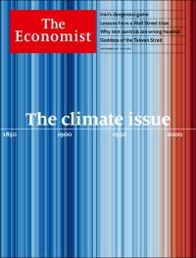
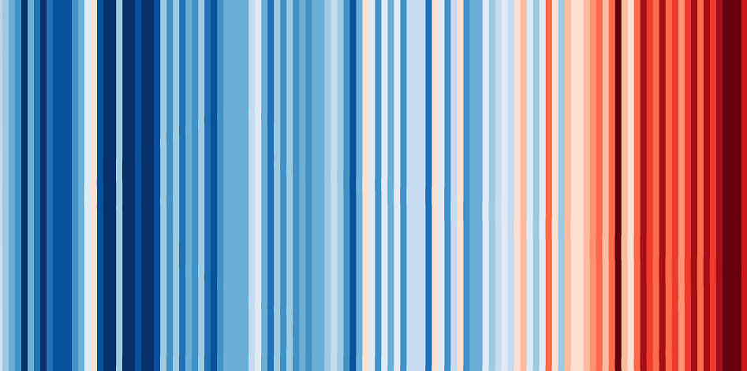
MUDANÇAS CLIMÁTICAS
O cientista Ed Hawkins desenhou o aumento da temperatura do planeta entre 1901 e 2018;
As linhas azuis são os anos em que a temperatura média foi menor do que a média do período 1901-2018. As vermelhas, nos quais a temperatura média desse ano foi maior.
Variações temperatura no Brasil de 1901 a 2018
Variações temperatura global na capa da edição sobre clima da The Economist
No site Show Your Stripes:https://showyourstripes.info/ é possível consultar a evolução da temperatura média em qualquer parte do mundo.

Slide 20
OBRIGADA!
ABEEólica

